Slide 1
МАЭФ-2023 «Мировые тренды экономического развития: роль и место России»
Системные предпосылки устойчивых международных альянсов
Г.Б. Клейнер,
член-корреспондент РАН,
зав. кафедрой «Системный анализ в экономике»
Финансового университета при Правительстве РФ,
руководитель научного направления «Мезоэкономика,
микроэкономика, корпоративная экономика» ЦЭМИ РАН,
kleiner.ru
Москва, Финуниверситет, 8 июня 2023 г.

Slide 2
Возможные варианты предпосылок устойчивой группировки стран
Предпосылки формирования устойчивых международных альянсов:
функциональные (участие в долгосрочных совместных проектах);
экономические (взаимовыгодная торговля);
географические (территориальная близость);
культурные (близость культур, схожесть языков);
исторические;
системно-психологические (имманентная склонность к сотрудничеству).

Slide 3
Принципы исследования
Системный принцип: страна как социально-экономическая система в геополитическом пространстве-времени.
Антропоморфный принцип: страна как антропоморфный субъект.
Портретный принцип: страна как обладатель системообразующего «экономического лица».

Slide 4
Что дает системный принцип?
Системный принцип позволяет:
элиминировать множество ситуационных деталей и конкретных обстоятельств, заслоняющих корневые проблемы и релевантные методы их решения;
экстрагировать и переносить специфические знания, добытые в результате исследования одних классов систем, на другие.

Slide 5
Системная типология
В зависимости от влияния на деятельность системы ее границ во времени и в пространстве среди систем выделяются:
объектные (сильное влияние границ в пространстве, слабое влияние границ во времени);
проектные (сильное влияние границ в пространстве и во времени);
процессные (слабое влияние границ в пространстве, сильное влияние границ во времени);
средовые (слабое влияние границ в пространстве и во времени).
В каждой системе есть объектные, проектные, процессные и средовые подсистемы, но одна из них, как правило, является доминирующей и определяющей тип системы.

Slide 6
Антропоморфный принцип
Ипостаси страны:
субъект геополитики;
страновое лицо;
«душа»;
психология;
социально-экономическая система.
Антропоморфный принцип: страна → субъект.
Ипостаси субъекта:
интеллект;
душа;
воля;
эрудиция.

Slide 7
Страны и лица: портретная типология
В зависимости от дислокации факторов развития экономики на одном из ярусов вертикальной структуры экономики мы говорим о макро-, мезо-, микро- или наноэкономическом лице экономики.
В экономике каждой страны одно из этих лиц является системообразующим (системоподдерживающим), и его состояние определяет цели и критерии оценки страновой экономики в целом. Соответствующий уровень определяет лицо экономики страны.

Slide 8
Страны в свете системного анализа
Страны как системы делятся на:
объектные (пример: Япония),
проектные (пример: США),
процессные (пример: Китай),
средовые (пример: Россия).

Slide 9
Синтез системной и портретной типологии
Для процессной страны характерно макроэкономическое лицо, поскольку типовой единицей макроэкономики является процесс (пример: Китай).
Для проектной страны характерно наноэкономическое лицо, поскольку типовой единицей наноэкономики служит инновационный проект, инициируемый, как правило, конкретным индивидуумом (пример: США).
Для объектной страны характерно микроэкономическое лицо, поскольку типовой единицей микроэкономики является объект (предприятие) (пример: Япония).
Для средовой страны характерно мезоэкономическое лицо, поскольку типовой единицей мезоэкономики является концентрация производительных сил на определенной территории в социально-экономической среде, т.е. территориально-производственная единица (пример: Россия).

Slide 10
Системная группировка стран: четырехполюсный мир (1)
Основываясь на разделении множества стран на четыре группы, составленные из стран с одинаковым типом странового лица –
средовые/мезоэкономические,
процессные/макроэкономические,
проектные/наноэкономические,
объектные/микроэкономические –
мы получаем объективную основу для формирования четырехполюсной геоэкономической структуры мира, четыре представителя которой способны концентрировать и продвигать во взаимном согласовании экономические интересы стран своей группы.

Slide 11
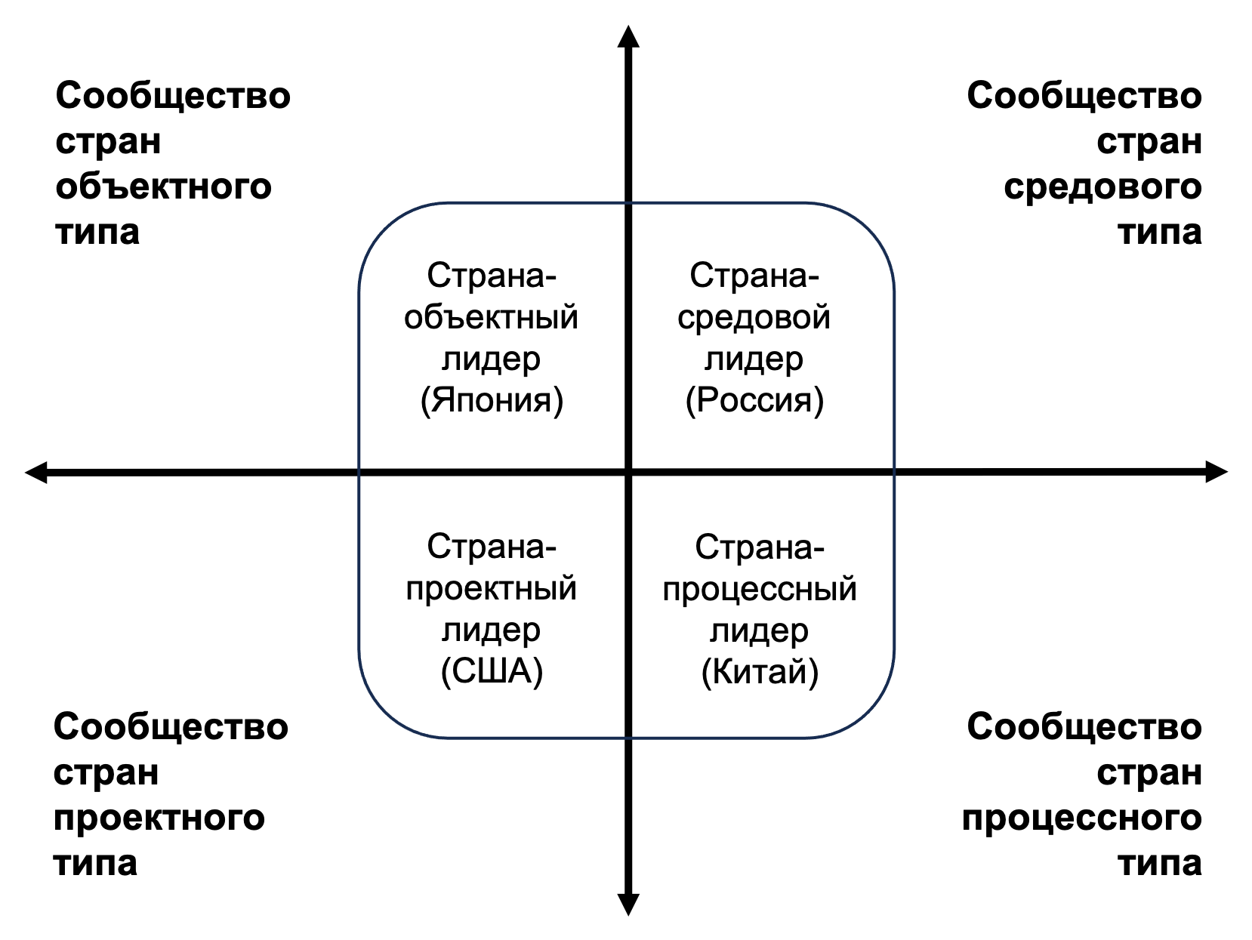
Системная группировка стран: четырехполюсный мир (2)

Slide 12
Как строить устойчивые альянсы?
Минимальный устойчивый альянс должен включать четыре страны, принадлежащие к разным системным типам.
В системном анализе такие конфигурации называются тетрадами. Наиболее важное взаимодействие осуществляется по принципу кольца «объект – среда – процесс – проект – объект» (см. схему).

Slide 13
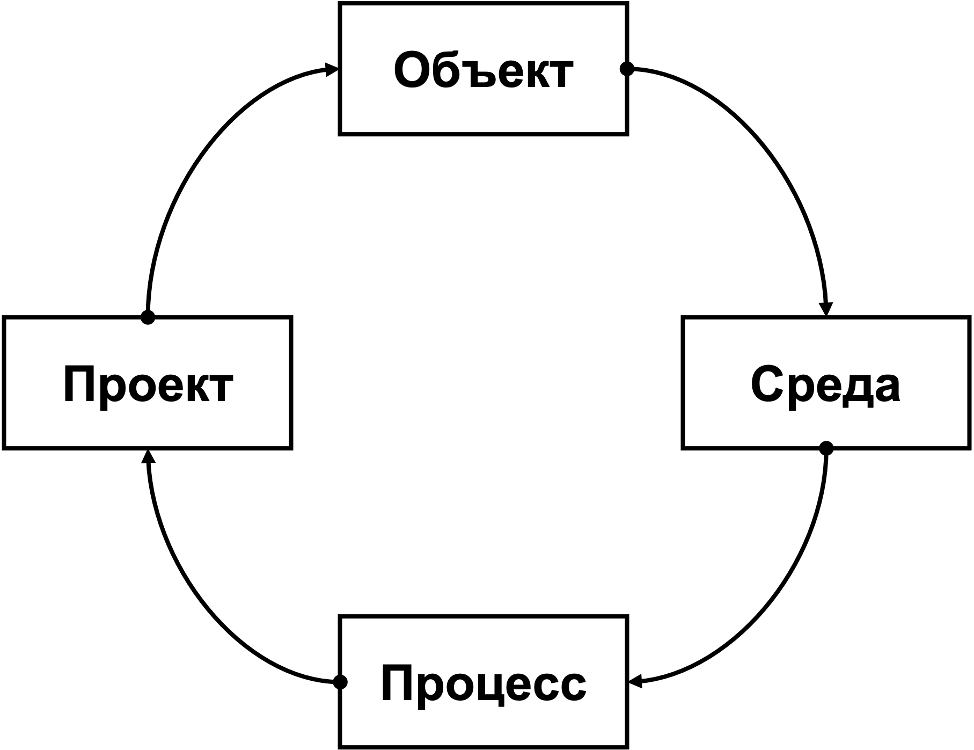
Схема устойчивого альянса

Slide 14
Выводы
1. Для описания взаимоотношений между странами необходимы разработка и использование новых характеристик стран, включая системный тип и уровневый профиль.
2. Это позволяет:
выявить объективные устойчивые детерминанты поведения страны на международной арене;
исследовать предпосылки конфронтации/сотрудничества в отношениях между двумя и более странами;
определить состав и сроки реализации мероприятий, направленных на смягчение противоречий между странами.

Slide 15
Литература
1. Клейнер Г.Б. Системная экономики: шаги развития. М.: ИД «Научная библиотека», 746 с.
2. Клейнер Г.Б. Социальное лидерство, расщепление власти и инклюзивное управление организацией // Вопросы экономики. 2022. № 4. С. 26–44. DOI: 10.32609/0042-8736-2022-4-26-44
3. Клейнер Г.Б. Рыбачук М.А. Опыт применения системной теории государственного воздействия в анализе экономических преобразований: пример Китая и России // Вестник Финансового университета. Гуманитарные науки. 2019. Т. 9. № 2 (38). С. 19–24.
4. Клейнер Г.Б., Рыбачук М.А. Системная сбалансированность экономики. М.: ИД «Научная библиотека», 2017. 320 с.
5. Клейнер Г.Б. «Согласие несогласных»: роль культуры в обеспечении устойчивости геополитической системы// Контуры будущего в контексте мирового культурного развития: XVIII Международные Лихачевские научные чтения, 17–19 мая 2018 г. — СПб.: СПбГУП, 2018. С. 95–98.

Slide 16
СПАСИБО ЗА ВНИМАНИЕ!
kleiner.ru
Notes:
16

